Slide 1
混合集成电路测试技术
第七章: 可测性设计

Slide 2
7.1 可测性设计概述
7.2 进行可测性设计的好处
7.3 数字扫瞄
7.4 数字BIST
7.5 混合信号电路中的数字可测性设计
7.6 混合信号边界扫描和BIST
7.7 专设的混合信号可测性设计
7.8 射频可测性设计
2021/10/27

Slide 3
7.1可测性设计（DFT）概述
什么是DFT？
任何能使产品测试变得更容易或更彻底的设计方法或电路都可以称为可测性设计。
一些测试设计方法使用行业定义的标准进行了高度结构化。另外一些方法是完全专门设计，由设计工程师或测试工程师发明，以解决特定设备或设备类别上的特定测试问题。
我们选择可测性设计的方法主要考虑以下两点：
(a) DUT的特点
(b) 系统级应用对它的要求

Slide 4
7.1可测性设计（DFT）概述
内建自测试（Built-In Self-Test）
BIST电路可以让DUT进行自我检测，而不需要ATE支持。
BIST实际上是一种特殊的测试设计。
数字BIST电路通常会返回一个简单的通过/失败标志或一个多位“特征码”，从而使ATE测试人员可以通过非常简单（即低成本）的测试来评估设备的质量。
BIST电路可能仅需要电源和来自测试仪的主时钟。 由于DUT使用BIST进行自我测试，因此可以使用价格便宜得多的ATE测试仪。
基于BIST的测试方法的优势：
BIST只需要更少的测试资源
可以在DUT上对多个电路进行并行测试

Slide 5
7.1可测性设计（DFT）概述
数字DFT和模拟DFT间的差异
用于纯数字设计的DFT已被广泛的使用多年。 使用各种软件工具和行业标准，数字设计工程师可以遵循明确的方法进行可测试的设计。
软件工具可以自动将必要的DFT电路插入数字设计。 相同的工具可以自动生成测试的数字图形（digital patterns ）。
混合信号DFT的标准化程度要差得多，因为对混合集成电路中的模拟电路的测试需求和故障机制不是特别清楚或准确描述。

Slide 6
7.1可测性设计（DFT）概述
我们为什么要采用DFT？
降低测试成本
提高产品和工艺质量
简化设计诊断和表征
易于测试程序开发
增强客户系统级应用程序中的诊断能力

Slide 7
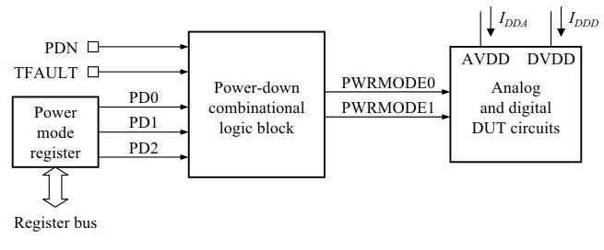
7.2 进行可测性设计的好处
降低测试成本
DFT最明显的优点就是它可以降低测试的成本。
没有DFT的掉电逻辑模块
32种可能的输入状态确定三种有效电源模式（正常模式，掉电模式和待机模式）之一。

Slide 8
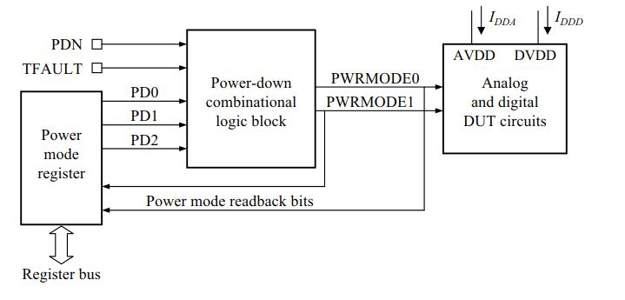
7.2 进行可测性设计的好处
降低测试成本
具有回读DFT的掉电逻辑模块
这种基于DFT方法的总测试时间：30毫秒
没有DFT的版本：320毫秒

Slide 9
7.2 进行可测性设计的好处
降低测试成本
降低ATE测试仪的要求
因为能够在高频运行的ATE测试仪比低频的价格贵得多，这样一来，在200MHz下的数字模式的测试比50MHz下的测试需要更好的ATE测试仪。
并行测试可以减少测试时间

Slide 10
7.2 进行可测性设计的好处
增加故障覆盖范围并增强测试过程控制
增加故障覆盖范围:
故障覆盖范围定义为通过给定测试或一系列测试可以检测到的可故障模式的百分比。
增加的故障覆盖范围降低了有缺陷的器件交付给客户的可能性。虽然测试时间短的经济优势很明显，但让客户更加满意是不能用经济优势衡量的。

Slide 11
7.2 进行可测性设计的好处
诊断与表征
表征: 确定其功能与技术指标是否满足客户要求。
诊断:在设计定型并投入生产之前必须纠正的缺陷问题。
为了在短时间内获得可生产的设计，我们必须能够表征IC的性能并非常快速地诊断其内部电路问题。 缺乏适当的DFT电路会使诊断过程极为困难，甚至是不可能实现。

Slide 12
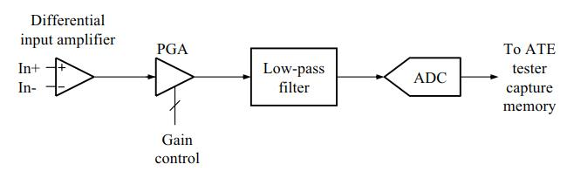
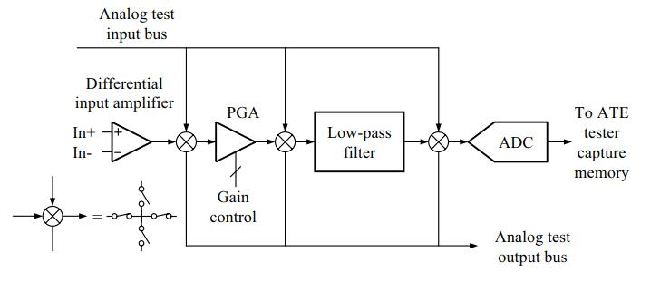
7.2 进行可测性设计的好处
诊断与表征
不带DFT的ADC通道
具有模拟测试访问总线的ADC通道

Slide 13
7.2 进行可测性设计的好处
系统级诊断
系统级诊断：允许客户更轻松地将DFT集成到最终应用（手机，图形卡等）中。
IC级DFT推广到终端应用级DFT的示例包括IEEE 1149.1和IEEE 1149.4边界扫描标准。 这些标准允许芯片到芯片和电路到电路的测试。 客户还可以要求自定义DfT测试模式，以便更轻松地集成板级DfT功能。

Slide 14
7.3 数字扫描
扫描的基础知识
扫描电路允许将数字模块与周围电路隔离，以进行测试。扫描电路允许测试仪注入的数字矢量替换被测电路的正常输入。 测试仪向被测电路注入测试矢量采用了由一系列触发器组成的扫描链。
扫描链既充当串行输入，并行输出（SIPO）移位寄存器，又充当并行输入，串行输出（PISO）移位寄存器。

Slide 15
7.3 数字扫描
扫描的基础知识
有几种不同类型的扫描，包括边界扫描（IEEE Std.1149.1），全扫描和部分扫描。
边界扫描主要针对板级芯片到芯片的互连测试问题，尽管它也可扩展用于测试内部电路如IEEE 1500。

Slide 16
7.3 数字扫描
IEEE标准1149.1 标准测试访问端口和边界扫描
IEEE标准 1149.1测试访问端口和边界扫描标准是由来自欧洲和北美的行业参与者组成的联盟开发的。 该联盟被称为联合测试行动小组（JTAG- Joint Test Action Group ），他们开发标准以允许不同的IC厂商采用兼容的板级测试结构设计自己的芯片。 因此，IEEE标准.1149.1通常也称为JTAG 1149.1边界扫描。

Slide 17
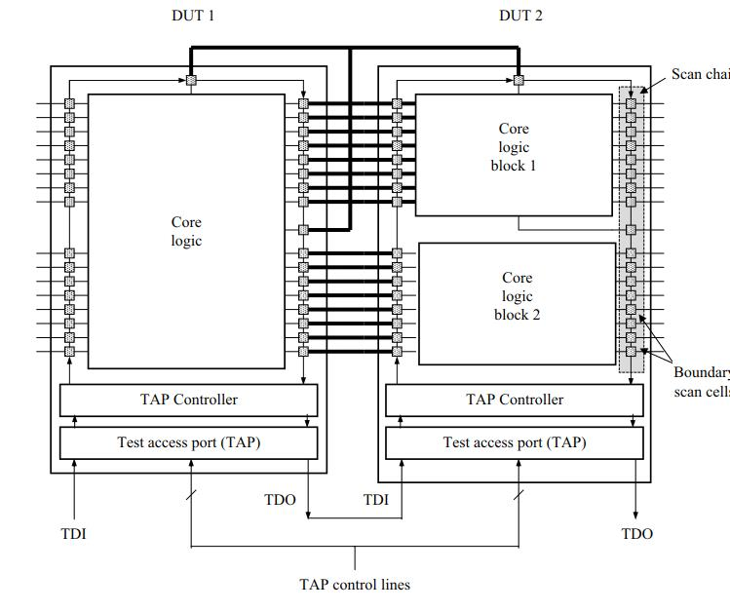
7.3 数字扫描
IEEE标准1149.1 标准测试访问端口和边界扫描

Slide 18
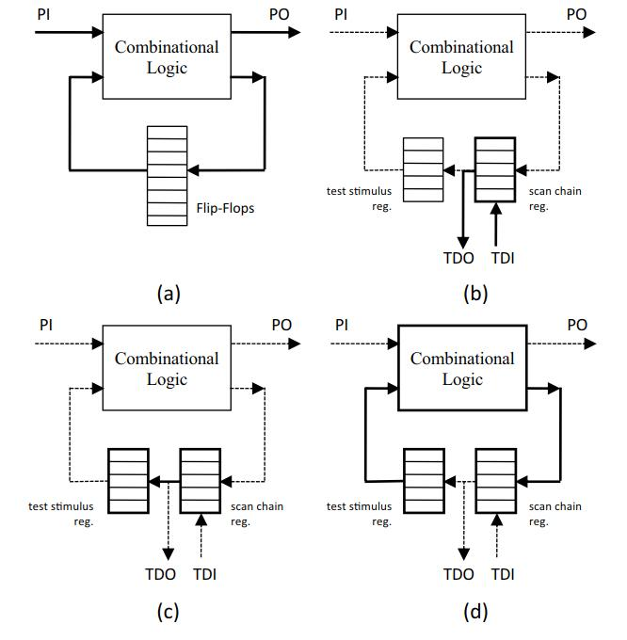
7.3 数字扫描
IEEE标准1149.1 标准测试访问端口和边界扫描

Slide 19
7.3 数字扫描
IEEE标准1149.1 标准测试访问端口和边界扫描
扫描路径操作：
同步时序逻辑的通用模型。 PI表示数字系统的主要输入，PO表示主要输出。
(b) 扫描链寄存器通过测试接口的TDI端口在数据矢量中移位来初始化。
(c) 扫描链寄存器的内容被转移到测试激励寄存器中。
(d) 逻辑响应向量被捕捉到扫描链寄存器中。

Slide 20
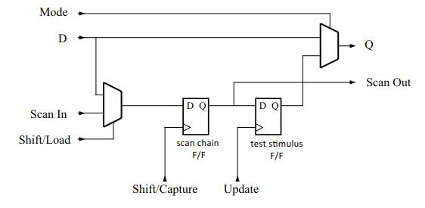
7.3 数字扫描
IEEE标准1149.1 标准测试访问端口和边界扫描
IEEE标准 1149.1边界扫描单元

Slide 21
7.3 数字扫描
全扫描和部分扫描
全扫描方法将复杂的电路分解为易于测试的，具有简单组合（即非时钟）逻辑的模块。
在全扫描设计中，设计中的每个时钟电路元件（触发器或锁存器）都起双重作用。
在正常操作中，扫描模式被禁用，每个触发器或锁存器的行为与其不可扫描的副本相同。
在扫描模式下，多路复用器用扫描输入SD代替时钟单元的正常数据输入D。 flip-flirop的Q输出的缓冲作为扫描输出SQ从单元中传递出去。

Slide 22
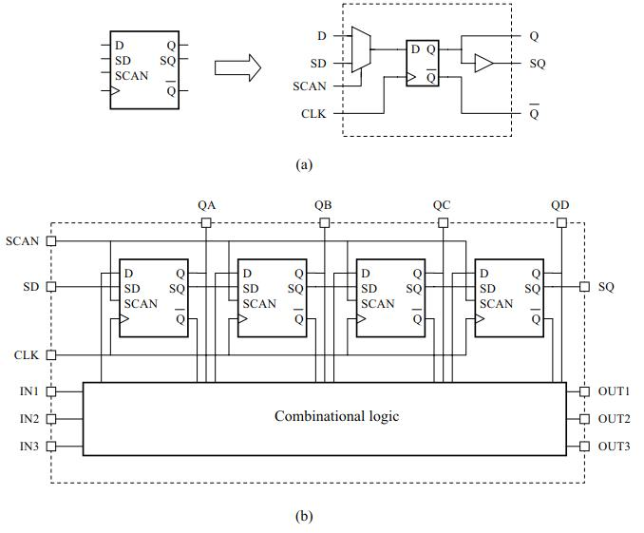
7.3 数字扫描
全扫描和部分扫描
扫描电路:
可扫描的D触发器
(b) 可扫描的4位状态机。

Slide 23
7.3 数字扫描
全扫描和部分扫描
另一种称为部分扫描的扫描方法与全扫描相似，不同之处在于，它将可扫描单元添加到非扫描设计中，直到达到所需的故障覆盖范围。 使用部分扫描方法，我们从无扫描功能开始，然后朝全扫描设计前进，而不是从全扫描设计开始，朝无扫描的设计前进。这就导致了用于完全扫描和部分扫描的工具和方法都是不同的。

Slide 24
7.4 数字BIST
伪随机BILBO电路
BILBO ：built-in logic block observation内建观测逻辑模块
BILBO电路是BIST的一种形式，包括三个部分：
伪随机数据生成器
特征分析仪，比如循环冗余校验器（CRC）
同步发生器和分析仪的控制器
伪随机数据生成器产生要施加到被测电路的数字激励，然后特征分析器执行几种数学运算之一（例如校验和或CRC）以验证数字逻辑产生了正确的输出序列。

Slide 25
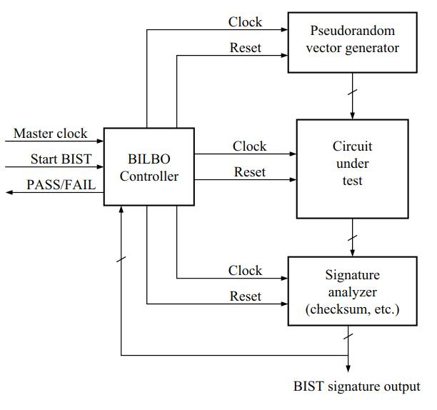
7.4 数字BIST
伪随机BILBO电路
使用BILBO对被测电路进行BIST测试

Slide 26
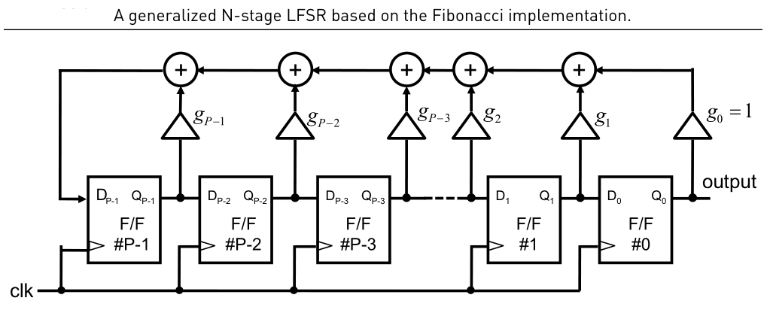
7.4 数字BIST
LFSR伪随机数生成器
LFSR（线性反馈移位寄存器）可以表示为变量X中的多项式，称为生成多项式G(X)。
$$G\left(X\right)=X^{P}+g_{P−1}X^{P−1}+g_{P−2}X^{P−2}+…+g_{2}X^{2}+g_{1}X^{1}+1$$

Slide 27
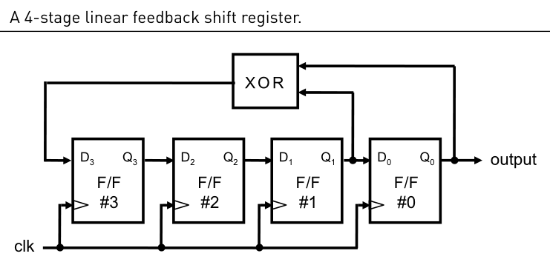

7.4 数字BIST
LFSR伪随机数生成器
四阶LFSR
$$G\left(X\right)=X^{4}+X+1$$

Slide 28
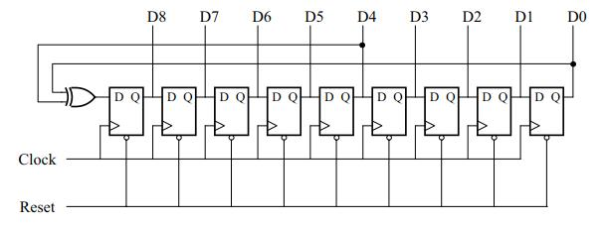

7.4 数字BIST
LFSR伪随机数生成器（九阶）
$$G\left(X\right)=X^{9}+X^{4}+1$$
伪随机数发生器电路在重复之前按伪随机数序列对从1到511的所有值进行排序

Slide 29
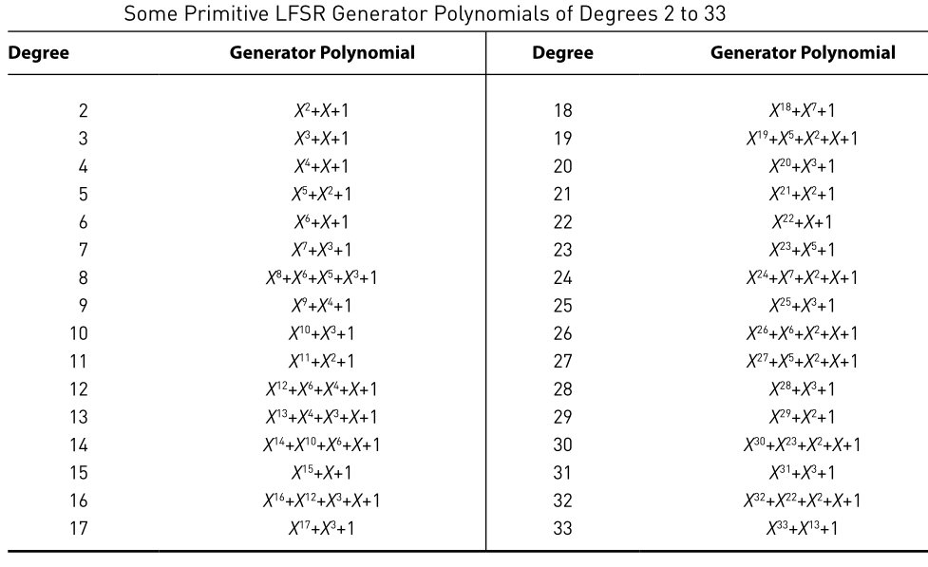
7.4 数字BIST
LFSR伪随机数生成器

Slide 30
7.4 数字BIST
存储器BIST
存储器BIST电路本质上与伪随机BILBO电路相似，不同之处在于数据模式不是由伪随机算法生成的。
相反，内存的位加载有特定的模式：
checkerboard和inverse checkerboard模式
遍历1和0
其他的标准模式
内存测试仪的设计目的是通过算法生成内存测试模式，而不是将重复的测试模式存储在测试仪的深向量内存中。

Slide 31
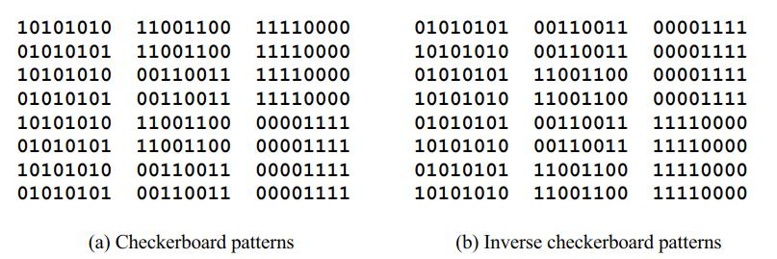
7.4 数字BIST
存储器BIST
Checkerboard和inverse checkerboard RAM测试模式

Slide 32
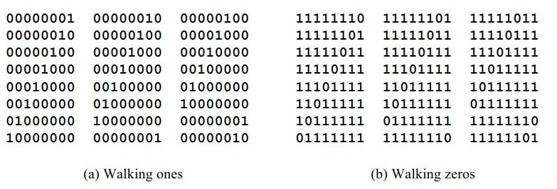
7.4 数字BIST
存储器BIST
遍历1和0的RAM测试模式

Slide 33
7.4 数字BIST
微码BIST
如果DUT包含微处理器或微控制器，则可以采用测试描述的微码指令编程进行自我测试。例如，可以通过执行一系列数学运算来验证微处理器的算术逻辑单元（ALU），例如加法，减法，按位与，按位异或等。 微处理器将每个操作的结果与预期值进行比较。
还可以在RAM模块，I / O端口和混合信号模块（例如ADC和DAC）上执行基于微码的测试

Slide 34
7.4 数字BIST
微码BIST
BIST指令可以被硬编码到微处理器的ROM部分，也可以被测试者下载到微处理器的程序RAM中。
基于RAM的BIST的优点:BIST指令不占用程序ROM的宝贵空间。
基于RAM的BIST的缺点:测试时间较长。
像往常一样，必须考虑测试时间和硅面积之间的权衡。

Slide 35
7.5混合信号电路中的数字可测性设计
分区
高度复杂的数字电路受益于结构化测试方法，最好使用自动化软件工具(EDA工具）生成DFT结构和测试矢量。
大多数结构化测试方法都基于电路划分的概念，以减少测试时间并提高电路的可观察性。

Slide 36
7.5混合信号电路中的数字可测性设计
分区
数字电路特别适合分治法进行测试。 这种方法给我们带来了许多优势。
对于某些类型的电路，可以显著减少使用复杂电路的测试时间。
分区允许破坏这种电路的反馈路径，从而得到许多简单的电路，而不是一个复杂的电路。
分区允许自动测试生成软件为采用分区法导致的简单电路生成测试矢量。

Slide 37
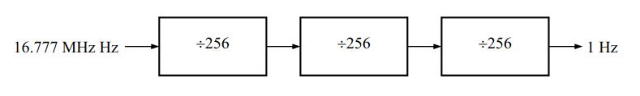
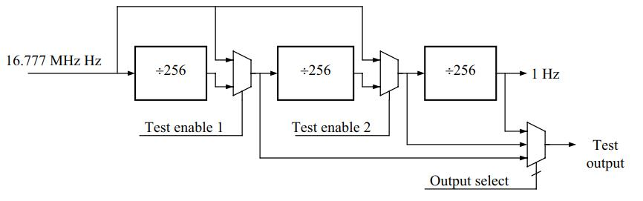
7.5混合信号电路中的数字可测性设计
分区
没有DfT的分频器链
对数字分频器链进行分区以实现可测试性

Slide 38
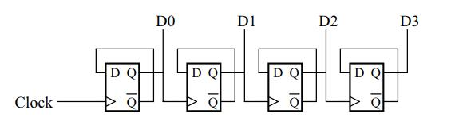
7.5混合信号电路中的数字可测性设计
数字复位和置位
数字设计中最简单但最关键的DFT要求之一是能够在应用测试矢量之前将所有寄存器和触发器电路复位或预设为已知状态。
没有复位/预设的四位计数器

Slide 39
7.5混合信号电路中的数字可测性设计
数字复位和置位
仿真软件很少会在加电时刻意的引入随机状态。 因此即使没有复位，仿真也可以从DUT产生可预测的输出模式。
由于实际的不可复位DUT在上电时无法预测，因此模拟的结果不一定与实际DUT匹配。因为它们基于以非随机状态开始的仿真，所以为此类设计自动生成的数字模式没有意义。

Slide 40
7.5混合信号电路中的数字可测性设计
设备驱动时序
设备驱动的时序是测试工程师面临的另一个问题。 从理论上讲，测试人员应该能够将其数字模式与DUT的时钟源或数据选通脉冲同步。 实际上，构建具有足够本地电路来即时响应DUT输出的通用测试仪是不切实际的。
这些路径造成的延迟与测试仪的高速数字码型生成器中的流水线架构更加复杂。 通常会看到来自测试仪的驱动数据和来自DUT的接收数据之间的流水线深度为60个或更多的数字模式矢量。 测试仪的软件补偿了模式中的驱动数据与模式中的预期（比较）数据之间的流水线延迟，因此测试工程师通常无需担心流水线延迟。

Slide 41
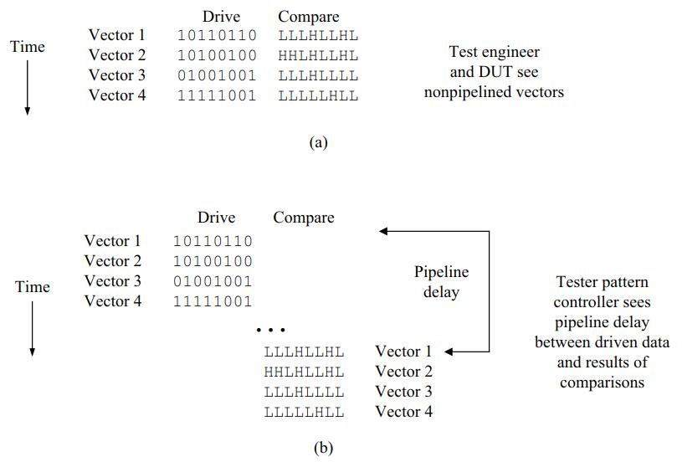
7.5混合信号电路中的数字可测性设计
设备驱动时序
数字矢量中的流水线延迟

Slide 42
7.5混合信号电路中的数字可测性设计
冗长的前同步码
像即插即用多媒体设备之类的复杂数字电路的另一个问题是如果没有冗长的数字设置过程（称为前同步码），就无法启用它们。
在设计较差的设备中，每次执行新的测量时都必须执行前同步码。 由于可以在立体声音频IC上执行数百个AC通道测试，因此前导必须执行数百次，从而导致不必要的测试开销。 只要有可能，都应提供测试模式将设备直接置于可测试状态。

Slide 43
7.6 混合信号边界扫描和BIST
混合信号边界扫描（IEEE标准1149.4-2010）
IEEE Std 1149.1-2001中描述的数字电路的可测试性结构已得到扩展，以便为混合信号电路提供类似的功能。 连同控制和访问模拟和数字测试数据的方法一起描述了该体系结构。IEEE 1149.4允许对模拟信号进行芯片间互连测试。 可选地，它允许测试内部电路节点。 1149.4标准为模拟和混合信号测试提供了一个一致的接口，用于可以接受目标IC工艺（例如CMOS）中标准物理实施中固有的负载，串联电阻和串扰问题的信号。

Slide 44
7.6混合信号边界扫描和BIST
混合信号边界扫描（IEEE标准1149.4）
1149.4混合信号边界扫描标准符合1149.1数字TAP和边界扫描体系结构。
1149.4和1149.1之间的主要区别在于1149.4标准包括一些新的测试引脚和用于执行非数字电路的模拟开关。

Slide 45
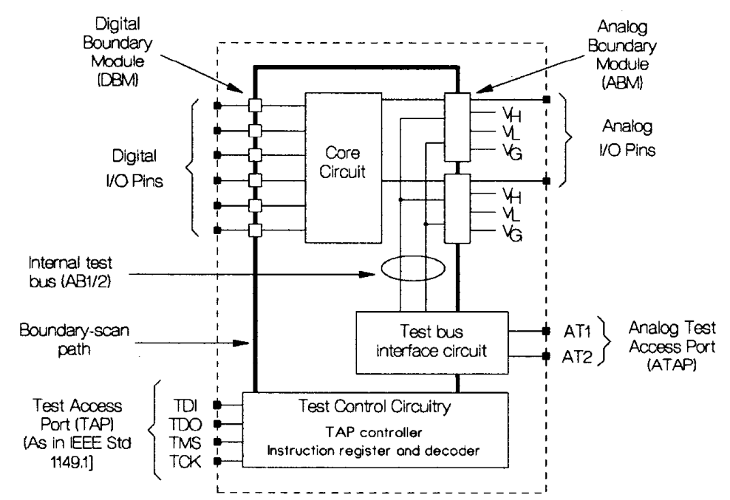
7.6混合信号边界扫描和BIST
混合信号边界扫描（IEEE标准1149.4）

Slide 46
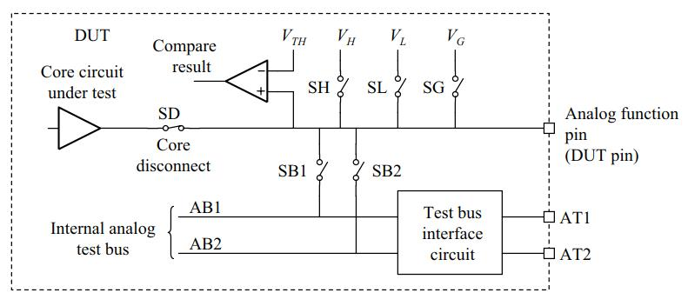
7.6混合信号边界扫描和BIST
混合信号边界扫描（IEEE标准1149.4）
IEEE Std. 1149.4 analog boundary module. (Reproduced with permission from IEEE.)

Slide 47
7.6混合信号边界扫描和BIST
模拟和混合信号BIST
IC行业已开始将BIST概念应用于混合集成电路的传统参数规范。 混合集成电路的BIST设计人员面临着一些 数字BIST设计人员没有遇到的挑战性问题。
模拟BIST的更常见的实现有时缺乏标准，例如由NIST（美国国家标准与技术研究所）维护的标准。
基于DAC和ADC的BIST的另一个问题是，片上仪器通常比不上ATE设备上提供的可编程仪器。
除非大多数电路已经存在于设计中，否则使用BIST实施整套生产模拟测试的电路开销通常是非常昂贵的。

Slide 48
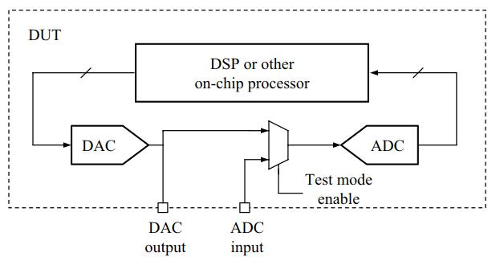
7.6混合信号边界扫描和BIST
模拟和混合信号BIST
ADC / DAC回送BIST

Slide 49
7.7专设的混合信号可测性设计
共同概念
除了IEEE 1149.4模拟边界扫描标准之外，几乎没有标准化的方法来处理混合信号DFT。 大多数更有用的混合信号DFT概念都是根据特定应用的需要以临时方式开发的。 这些对于被测电路的确切类型非常特定, 以下各节介绍了一些较常见的概念。

Slide 50
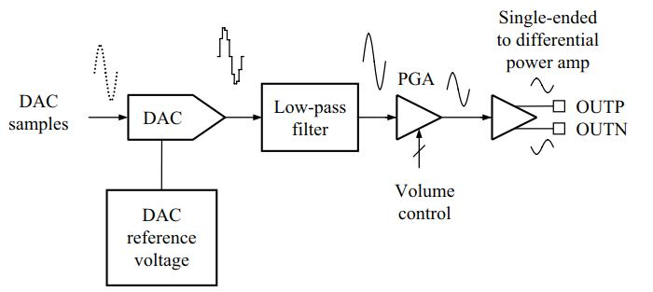
7.7专设的混合信号可测性设计
模拟信号的可访问性
模拟信号的可访问性是最重要的混合信号DfT概念之一。 ATE测试仪应可使用直流电压基准，偏置电流发生器和其他关键模拟电路，以进行信号测量和插入来自测试仪的信号。
没有DfT的音频接口

Slide 51
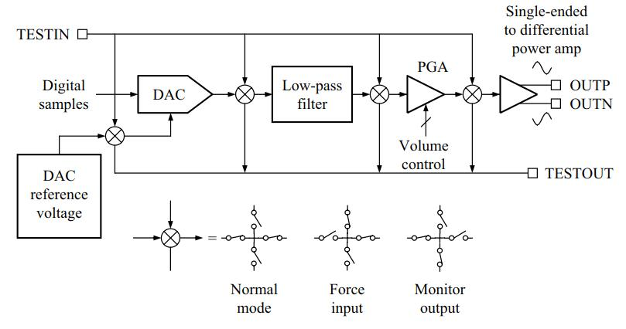
7.7专设的混合信号可测性设计
模拟信号的可访问性
带有模拟测试可访问性的音频接口

Slide 52
7.7专设的混合信号可测性设计
模拟信号的可访问性
重要的我们是要意识到，将混合信号设备分成多个部分并进行测试是保证系统规格（例如增益和失真）的必要但不充分的方法。 与数字电路不同，模拟电路并不总是表现为各个部分的总和。 因此，“分治”的方法不会总是允许忽略系统级的规范。 当然，混合信号系统首先是其各个部分的总和。然而各种模拟和数字电路块之间存在许多微妙的相互作用，可能会使整体的行为不同于各个部分所指示的行为。 测试工程师应始终准备好测量整个设备的系统级性能以及各个电路模块的性能。

Slide 53
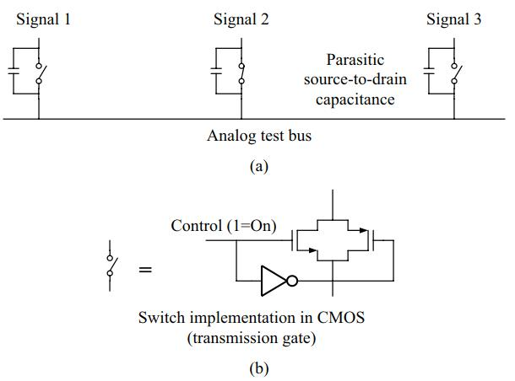
7.7专设的混合信号可测性设计
模拟测试总线，T开关和旁路模式
一旦设计和测试团队决定将模拟可观察性DfT添加到新产品中，就必须选择插入测试点的确切方法。 提供对内部模拟信号的访问的较常见方法之一是通过模拟测试总线。
模拟测试总线DfT：
(a)由寄生电容引起的信号之间的电容耦合。
(b) 使用CMOS传输门实现的模拟开关。

Slide 54
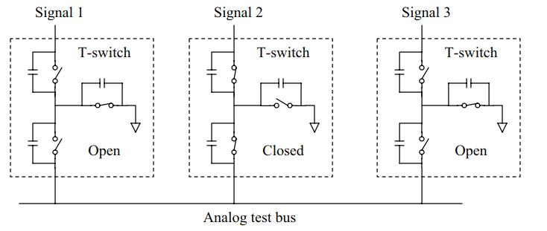
7.7专设的混合信号可测性设计
模拟测试总线，T开关和旁路模式
模拟测试总线引入的最大问题之一是所有观察到的节点之间存在串扰的危险。
T型开关可防止信号之间的串扰

Slide 55
7.7专设的混合信号可测性设计
模拟测试总线，T开关和旁路模式
在CMOS电路中实现模拟测试可访问性的另一种可能的方法是简单地关闭电路模块的电源，以提供通过其电路的旁路路径。 在这种类型的方案中，可以通过关闭信号路径中的一些或全部其他模块的电源来隔离每个电路模块。 这种方法的优点是在正常工作时不会给电路增加额外的负载或串扰路径。但是某些电路可以通过断开电源来旁路，而另一些则不能。

Slide 56
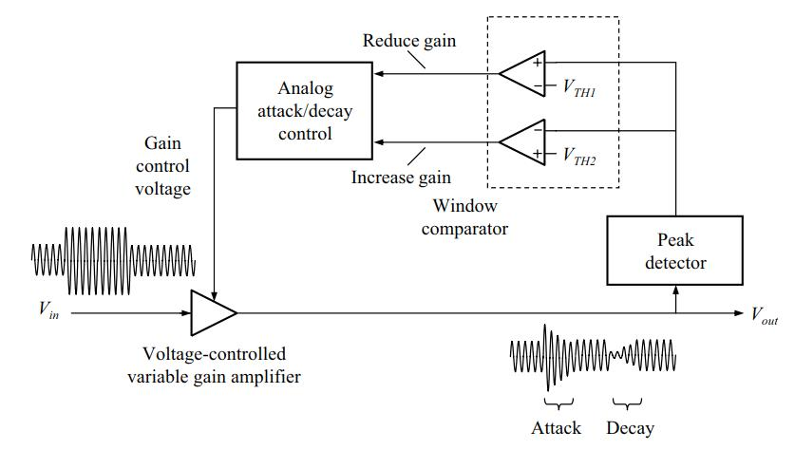
7.7专设的混合信号可测性设计
模拟量和数字量块的分离
混合信号DfT的最重要形式之一是使用测试模式将模拟和数字电路块分离。
模拟自动增益控制（AGC)

Slide 57
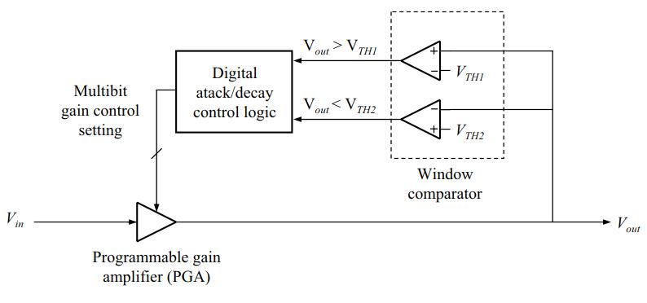
7.7专设的混合信号可测性设计
模拟量和数字量块的分离
数控AGC

Slide 58
7.7专设的混合信号可测性设计
模拟量和数字量块的分离
将电路分成几部分的一种方法是在数字逻辑和模拟单元之间插入边界扫描单元。 扫描单元形成所谓的扫描环。 扫描环允许一种将数字激励导入反馈逻辑并测量其响应以及刺激和测量与模拟单元的数字接口的简便方法。 当然，完全扫描数字逻辑是一种更好的方法。 还可以使用基于Ad hoc寄存器/ MUX的隔离电路。

Slide 59
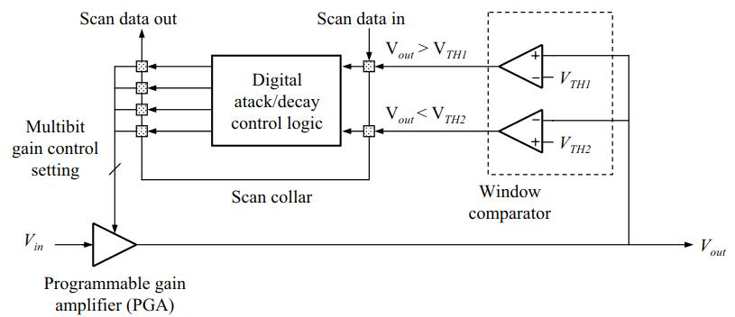
7.7专设的混合信号可测性设计
模拟量和数字量块的分离
带有基于扫描的DfT的数控AGC

Slide 60
7.7专设的混合信号可测性设计
模拟量和数字量块的分离
一旦电路被分解，就可以使用传统的数字方法对数字逻辑进行测试以保证其质量。 AGC的其余部分是一个简单的PGA和一个窗口比较器，每一个都非常容易进行隔离测试。 当然，DfT电路必须允许在没有反馈逻辑的情况下直接设置PGA增益，并且必须允许对窗口比较器的直接模拟和数字访问。

Slide 61
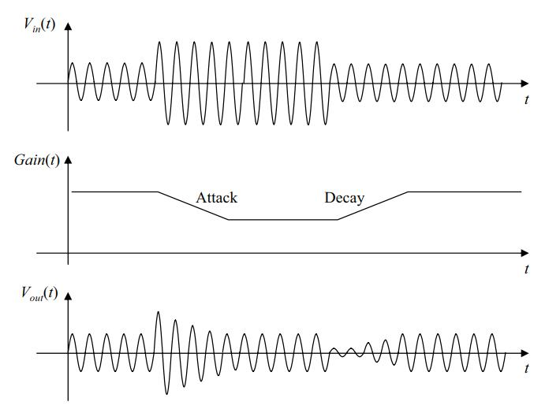
7.7专设的混合信号可测性设计
模拟量和数字量块的分离
AGC的attack/decay增益包络

Slide 62
7.7专设的混合信号可测性设计
Loopback模式
另一种常见的混合信号DfT方法是使用数字或模拟环回模式。
在模拟环回模式下，可以将正弦波等数字化信号传输到DAC通道的数字输入中，并从ADC通道的数字输出中捕获数字化样本。 DAC和ADC通道中的所有电路必须正常工作，以使捕获的信号以正确的信号幅度出现，并具有低噪声和低失真。 因此，环回模式提供了一种快速且廉价的方式来执行涉及大多数DUT电路的总体功能测试。 可以用这种方法检测任何通道电路中的任何主要缺陷。

Slide 63
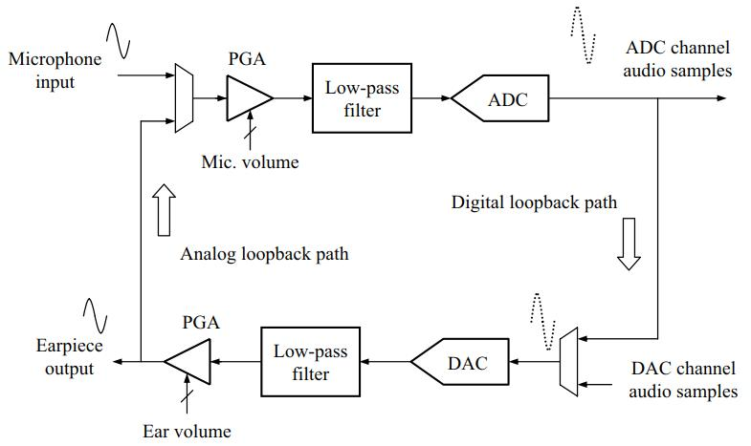
7.7专设的混合信号可测性设计
Loopback模式
模拟和数字环回路径

Slide 64
7.7专设的混合信号可测性设计
Loopback模式
数字环回模式类似于模拟环回模式，不同之处在于ADC通道的数字输出环回至DAC通道的数字输入。 测试激励是正弦波或其他模拟信号。 可以使用数字化仪或其他模拟测量仪器来捕获和分析输出。
预充电电路和交流耦合短路
减少测试时间的最简单，最有效的方法之一就是提供短路路径，以减少较长的RC充电时间。 这种预充电电路可用于许多不同的电路配置中。 直流基准电压去耦电容和隔直电容是两个很好的例子，其中可以使用短路路径将DUT快速带入静态。

Slide 65
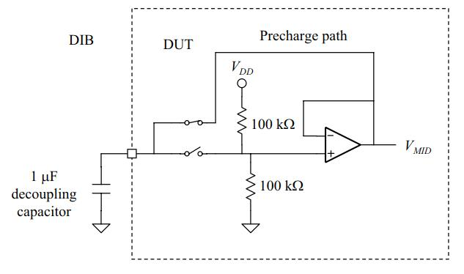
7.7专设的混合信号可测性设计
预充电电路和交流耦合短路
去耦电容预充电电路

Slide 66
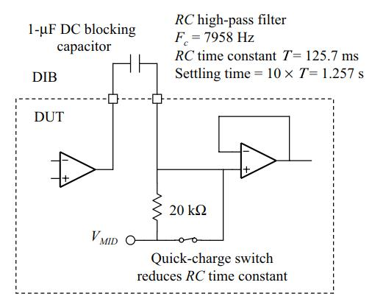
7.7专设的混合信号可测性设计
预充电电路和交流耦合短路
快速充电开关减少建立时间

Slide 67
7.7专设的混合信号可测性设计
预充电电路和交流耦合短路
有时，这些预充电技术可以在ATE设备接口板上实现。 在这些情况下，可能不需要片上DfT。 其他时候，无法从DUT的外部引脚访问节点，因此需要特殊的测试模式。一般而言，测试时间的减少必须与增加的硅面积相平衡，以此确定这种DfT方法的成本效益。

Slide 68
7.7专设的混合信号可测性设计
片上采样电路
随着DUT信号扩展到兆赫兹范围甚至更高，被测信号在ATE测试仪中测试会对信号造成破坏。
一种这样的测试结构是位于芯片上的欠采样选通比较器。 这种比较器用作欠采样ADC的高带宽本地前端。
另一个类似的结构是片上采样保持电路。 这种电路可以在欠采样模式下使用，以将DUT上的非常高频信号下变频为可以通过ATE测试仪轻松测量的低频信号。
假设设计中已经存在一个解决高速信号测量问题的方法，那就是使用片上闪存ADC。

Slide 69
7.7专设的混合信号可测性设计
PLL测试电路
锁相环（PLL）可能是要测试的比较困难的混合信号电路模块之一，具体取决于规格限制的严格程度。 一些更常见的规范要求是建立（锁定）时间，抖动，中心频率和频率范围。
通过使用测试模式断开PLL的模拟反馈路径，可以更轻松地进行建立时间和中心频率测量。
通过在压控振荡器（VCO）中插入中间电压，可以直接测量中心频率。
可以通过将满量程电压和满量程负电压强加到VCO并观察VCO的输出频率来测量最大和最小频率。

Slide 70
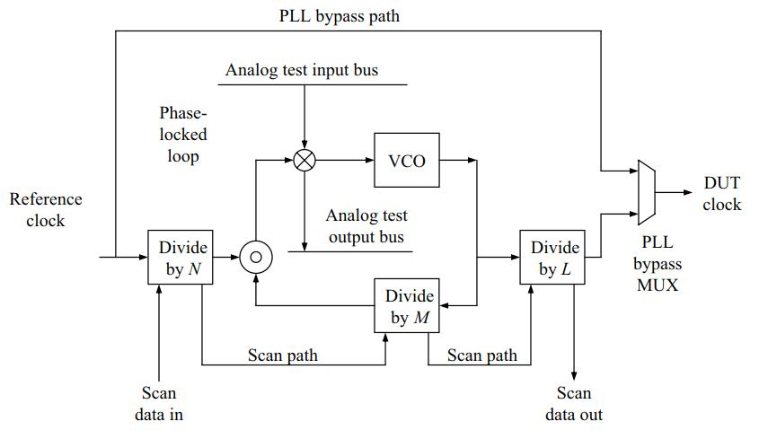
7.7专设的混合信号可测性设计
PLL测试电路
PLL DfT结构

Slide 71
7.7专设的混合信号可测性设计
PLL测试电路
PLL通常用作倍频电路的一部分，该倍频电路在PLL反馈路径中包括一个数字分频器。
PLL提供旁路模式至关重要，这样测试仪就可以在不使用PLL的情况下将时钟信号导入DUT。 这允许测试仪直接驱动主时钟或其他时钟输入到DUT。
最终有用的一个PLL测试信号是LOCK信号，它告诉测试人员PLL已经稳定到最终频率。

Slide 72
7.7专设的混合信号可测性设计
DAC和ADC转换器
ADC和DAC转换器最耗时的测试之一是全码线性度测试。积分非线性(INL)和微分非线性(DNL)是要求对每个代码进行高精确度测量的测试。与诸如此类的强制全代码测试相关联的大量测量会导致非常长的测试时间。
较低的转换速度也导致ADC和DAC的测试时间较长。
导致转换器测试时间缩短的一种DfT技术是DAC或ADC的分段。

Slide 73
7.8 射频可测性设计
与数字DfT技术相比，射频DfT技术仍处于非常原始的形式。 但是，已经在硅中实现了几种用于RF电路的特殊技术，并已证明在批量生产中是可行的。 在本节中，我们将描述其中的几种技术。 有趣的是，这些DfT技术是设计工程师和测试工程师共同努力的结果，他们的共同目标是降低测试成本。

Slide 74
7.8 射频可测性设计
射频环回测试
环回技术通常用于测试驻留在同一芯片上的ADC和DAC。 尽管这种方法不能代替单独的ADC和DAC功能测试，但确实提供了一种有效的方法，可以以相对较低的成本筛除总缺陷。 对于射频收发器电路，可以应用类似的技术。
这种环回测试技术的优点是实现工作简单且灵活性高，因为该测试可以通过软件实现，因此不依赖于收发器的技术。
环回测试技术的缺点是：对收发器进行了整体测试，而无法访问单个电路模块或模块参数。

Slide 75
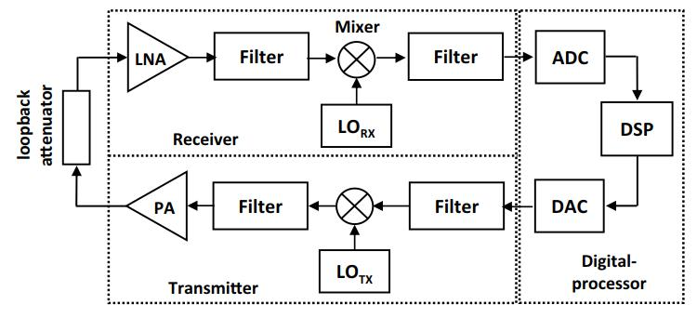
7.8 射频可测性设计过程
射频环回测试
射频收发器的环回测试结构

Slide 76
7.8 射频可测性设计
射频BIT和BIST
DfT技术，例如内置测试（BIT）或内置自测试（BIST），正处于射频电路开发的非常早期的阶段。 BIT或BIST技术的实现可以节省大量成本，并提高故障覆盖率，而且还可以在部署前后设置关键设备设置的工厂校准程序。 此功能甚至可以允许最终用户系统中的设备操作期间进行定期重新校准。
BIT和BIST技术在很大程度上取决于各个设备

Slide 77
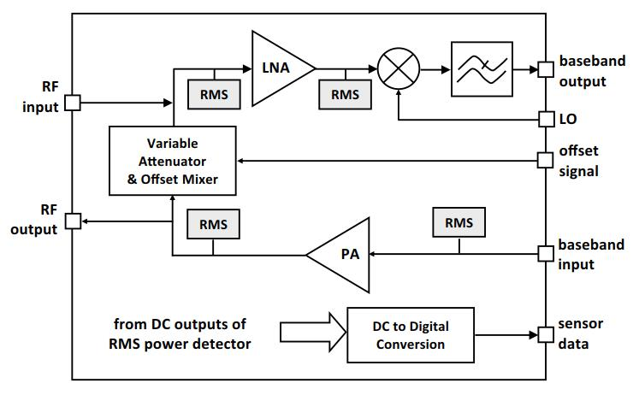
7.8 射频可测性设计
射频BIT和BIST
具有环回和RMS检测器的收发器前端

Slide 78
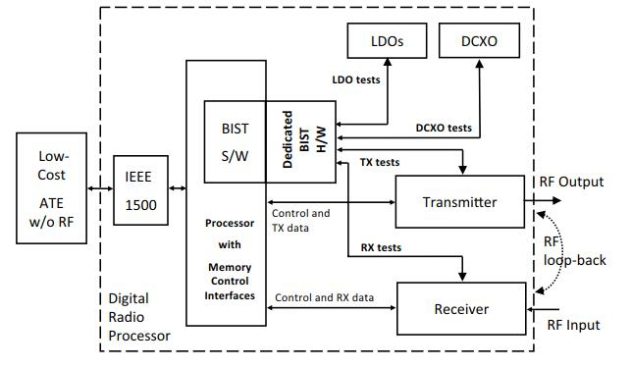
7.8 射频可测性设计
射频BIT和BIST
用于数字无线电处理器(DRPTM)的射频BIST结构

Slide 79
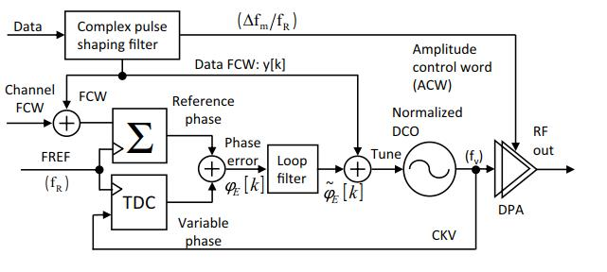
7.8 射频可测性设计
射频BIT和BIST
基于ADPLL的极性发送器，用于无线应用

Slide 80
7.8 射频可测性设计
基于相关性的测试
基于相关性的测试或间接测试其中指定的参数不是要测量的参数，而是另一个可以建立相关性的值。 通常，基于相关的测试可以通过在两个或多个指定参数之间或在新设计的带有特殊刺激的测试与适当的测量之间建立相关性来实现。
这些基于相关性的测试方法的目标是实现这样一种测试：该测试不需要ATE中昂贵的RF设备，并且可以通过更高的多站点测试实现来降低测试成本。

Slide 81
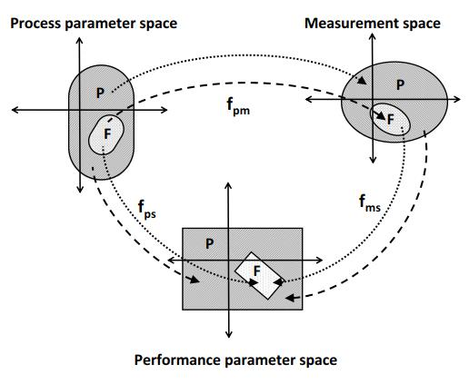
7.8 射频可测性设计
基于相关性的测试
通过（P）和失败（F）设备从过程参数空间到测量和性能参数空间的映射。

Slide 82
7.8 射频可测性设计
基于相关性的测试：DC-RF相关性
典型的测试程序首先测试所有测试插入处的连续性和泄漏电流，然后在测试一组射频参数之前，针对多个器件模式（甚至对于某些内部测试模式）使用偏置电流。
三个被确定的独立空间
过程参数空间
性能参数空间
测量空间
两个独立的轨迹：
一个在空间之间映射的相关传递设备
另一个相关的故障设备

Slide 83
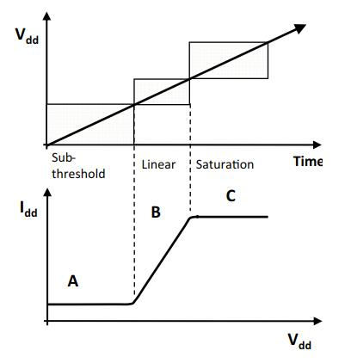
7.8 射频可测性设计
基于相关性的测试
具有相应静态电流信号的电源斜坡

Slide 84
7.8 射频可测性设计
基于相关性的测试：Analog-to-RF相关性
作为一种提高与DC-RF相关性所预测的相关性概率的方法，与使用标称测试激励并测量标称指定器件响应的传统基于全性能规范的测试相比，备用测试方法是通过将单个激励波形应用于DUT来代替许多不同规范测试的顺序特性， 同时允许将响应特征关联到单个规范中。这样一来减少了测试时间，甚至可能会降低对ATE仪器的性能要求。

Slide 85
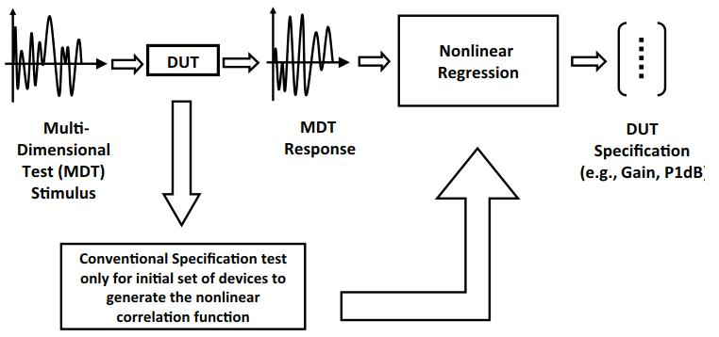
7.8 射频可测性设计
基于相关性的测试
替代测试框架

Slide 86
作业
列出DFT的5个好处。
制定JTAG 1149.1 边界扫描标准的最初目的是什么? JTAG TAP 控制器的作用是什么?
采用基于BIST 的测试方法优点有那些?

